Slide 1

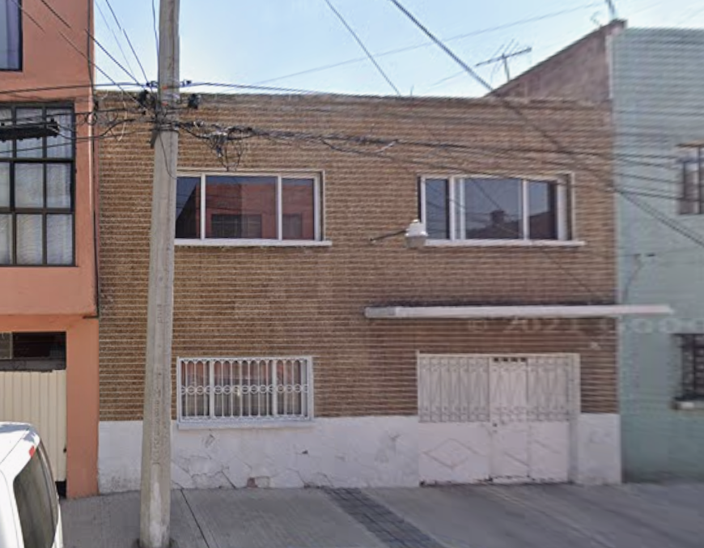
15 DE AGOSTO, GUSTAVO A. MADERO, CIUDAD DE MÉXICO, CDMX

Slide 2
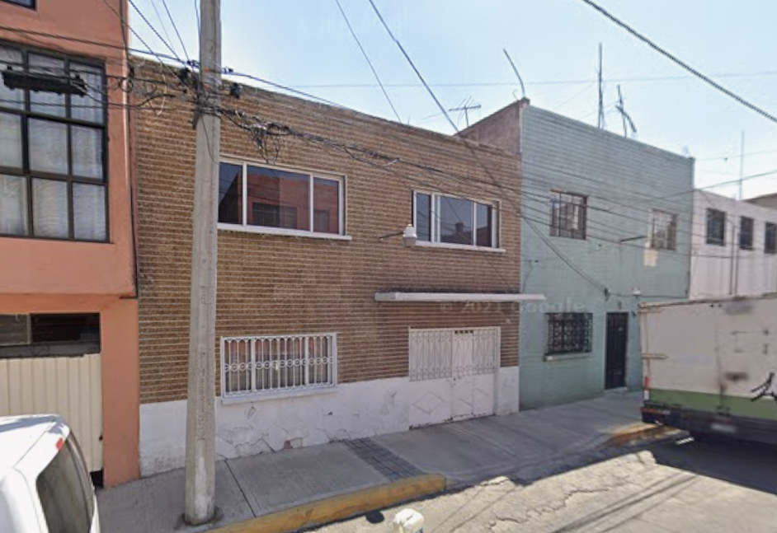
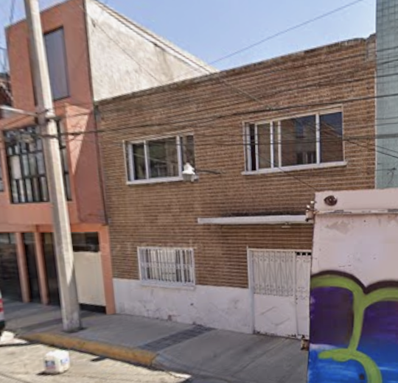
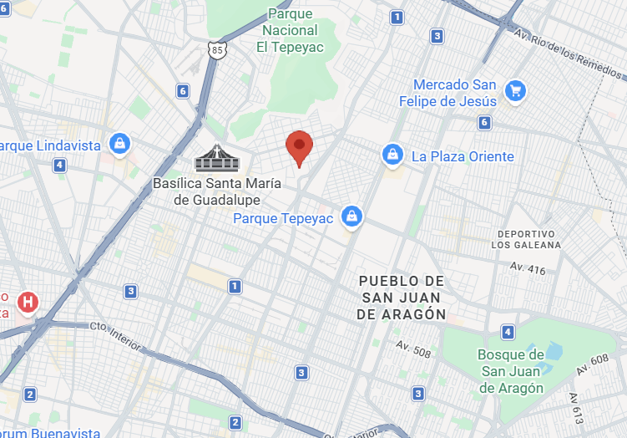
FICHA TÉCNICA
DIRECCIÓN
CARACTERISTICAS DE LA PROPIEDAD
260 M2 CONSTRUIDOS
136 M2 TERRENO
3 RECAMARAS
2 BAÑOS COMPLETOS
1 MEDIOS BAÑOS
SALA, COCINA, COMEDOR
2 ESTACIONAMIENTOS
ESTA PROPIEDAD SE ENCUENTRA EN UNA EXCELENTE UBICACIÓN, CERCA DE CENTROS COMERCIALES, ESCUELAS Y HOSPITALES.
GRAL. ANTONIO NERI 35, 15 DE AGOSTO, GUSTAVO A. MADERO, 07058 CIUDAD DE MÉXICO, CDMX
TOTAL $ 780,000
UBICACIÓN GEOGRÁFICA

